Slide 1
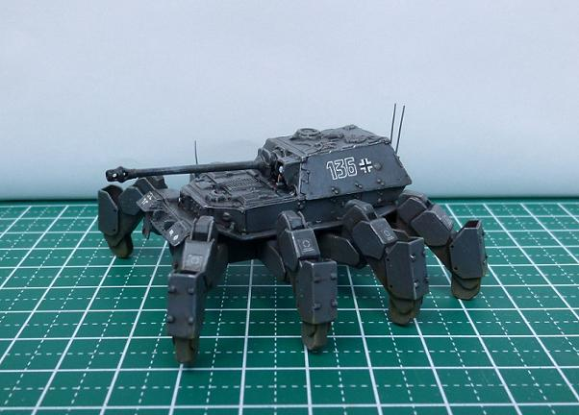
다각전차(多脚戰車) 시네마틱 영상 기획안 - 공각기동대 애니메이션(1995,2004) 오마주 - - 훈련생 김효건 -
https://www.deviantart.com/porco-takahashi/art/Multi-leg-tank-Elefant-409147250

Slide 2
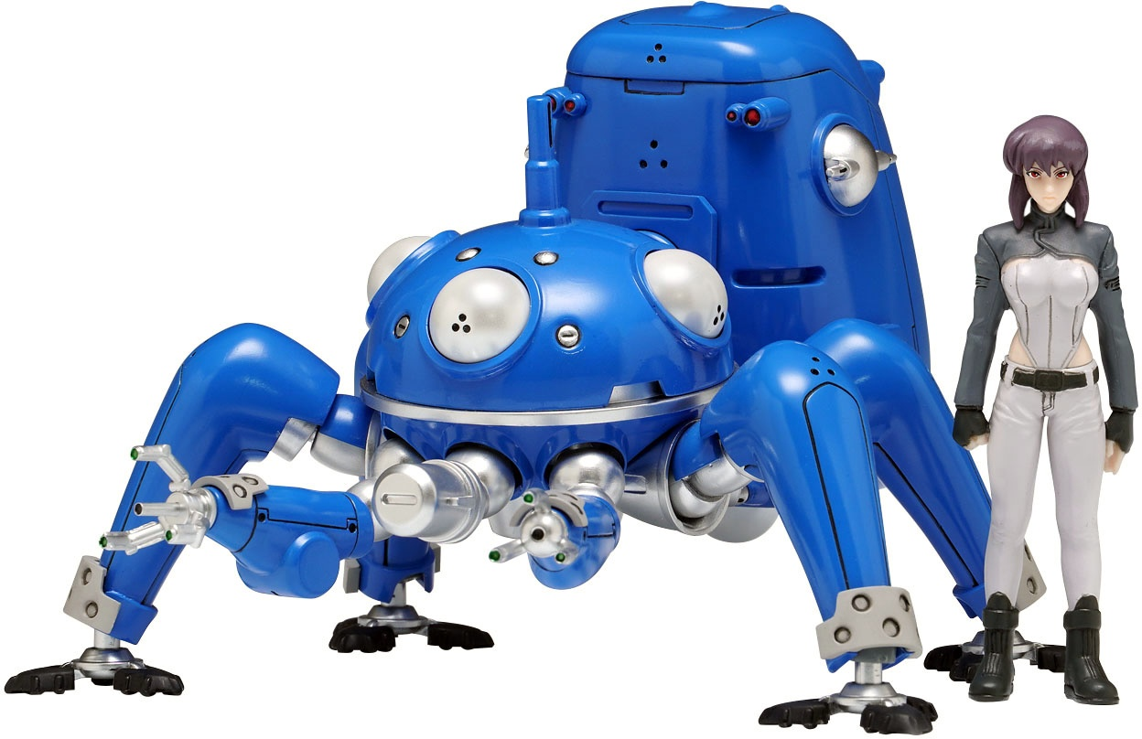
기획의도
다각전차는 [공각기동대]를 비롯한 [기동경찰 패트레이버] 등 SF물 의 단골소재로서
시가지, 도시와 같은 근미래의 복잡한 전장에서 활약하는 모습이 많이 그려지고 있음
로봇 기술, 금속 재료가 발달하면 반드시 나타나게 될 차세대 전차임 ( 다리를 활용한 회피기동-점프/무빙샷, 복잡한 장애물 극복 등 ). 다리가 많으면 체중 분산에 유리함
애니메이션에서 감명 깊게 본 씬을 제작하고자 함
https://www.hlj.com/1-24-scale-ghost-in-the-shell-s-a-c-2nd-gig-tachikoma-reissue-wavkk-53

Slide 3
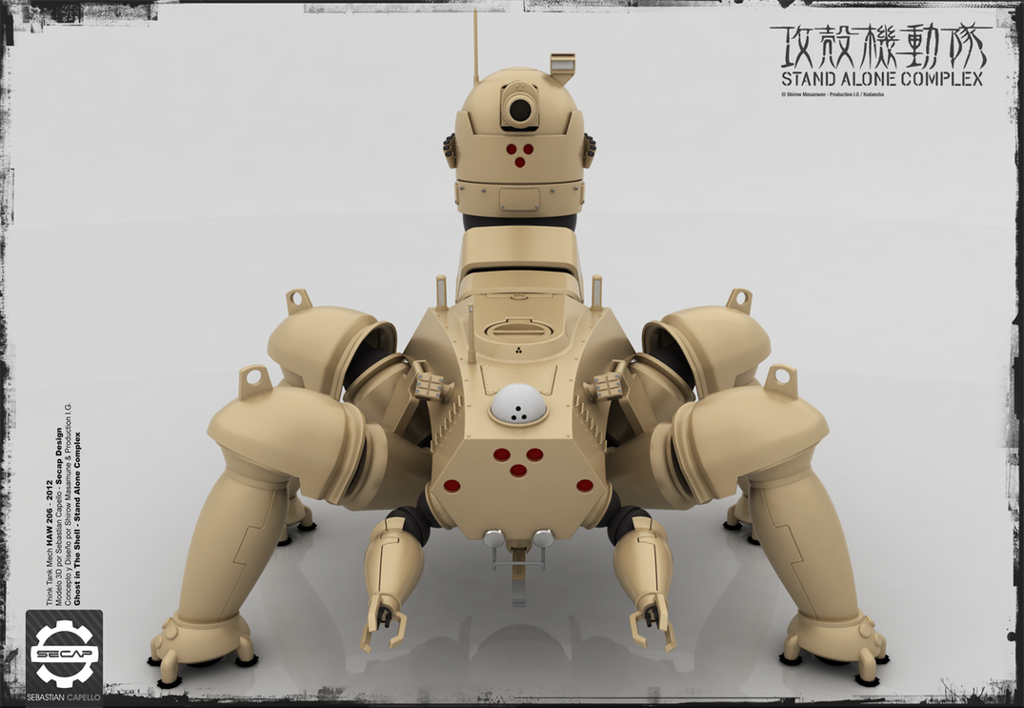
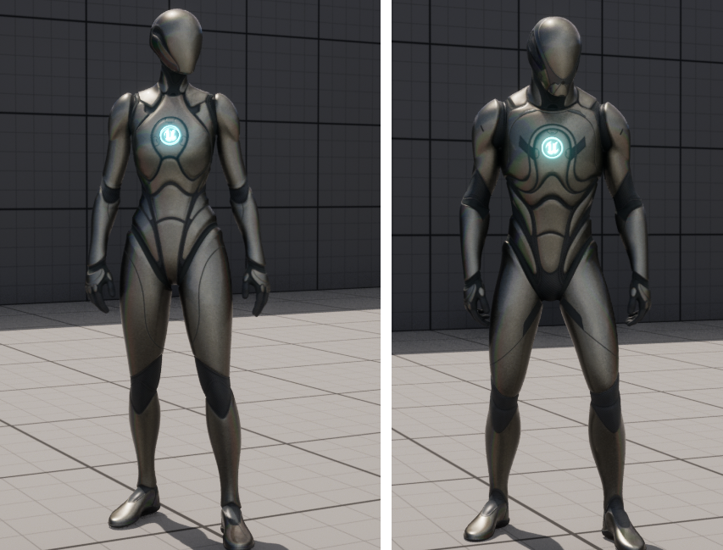
스토리
톤앤매너 : 하드SF, 디스토피아 세계관
샷1. 탱크가 목표물을 클록킹한 상태에서 지키고 있는 가운데
샷2. 탱크가 클록킹한 상태에서 개틀링 건 발사
샷3. 놀란 적이 위에 있는 천장을 총으로 쏴서 방해물이 탱크 위로 쏟아지게 하여 클록킹을 해제시키게 함
샷4. 탱크가 점프해서 2층에서 1층으로 내려옴
샷5. 적이 교전해오고 이어서 탱크가 반격함. 적 사살

Slide 4
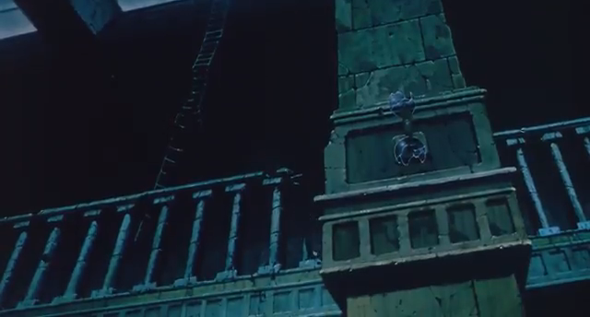
샷1. 탱크가 클록킹하고 지키는 씬

Slide 5
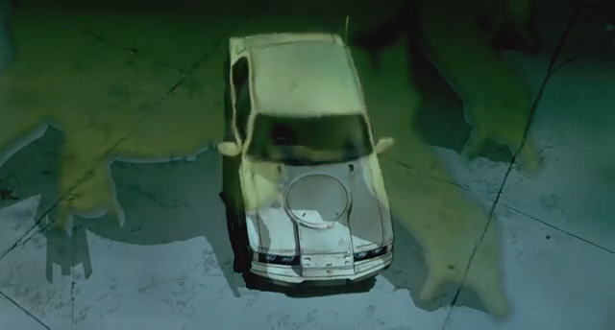
샷2. 클록킹한 상태 개틀링 건 발사

Slide 6
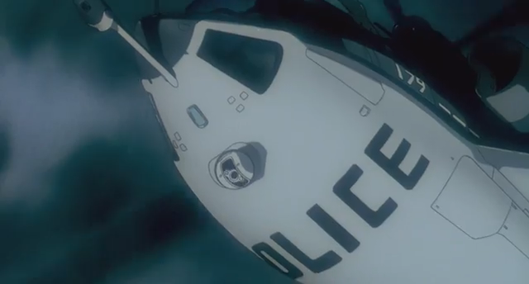
샷3. 클록킹 해제

Slide 7
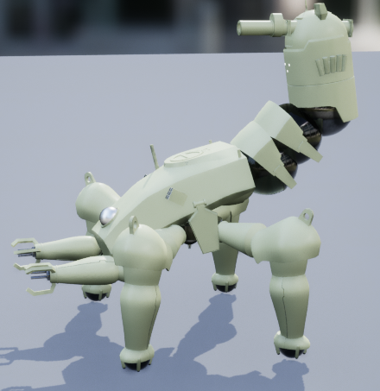
샷4. 탱크가 점프해서 2층에서 1층으로 내려옴

Slide 8
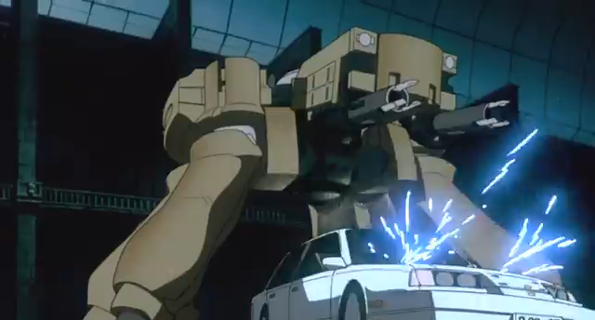
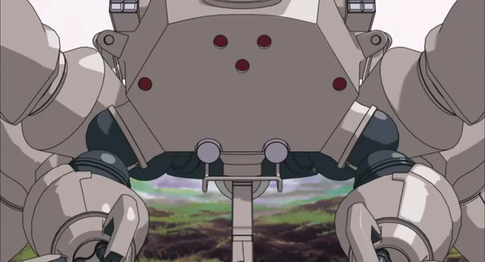
샷5. 적이 교전해오고 이어서 탱크가 반격함. 적 사살

Slide 9
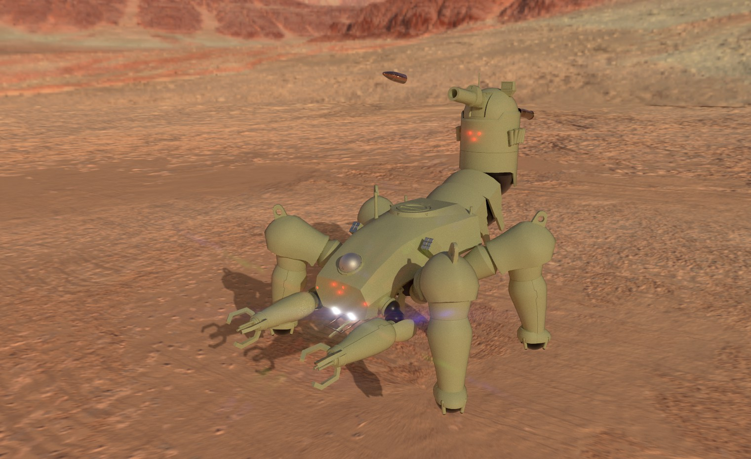
캐릭터
레퍼런스
탱크 : 모델명 Haw-206
(켄비시 중공업 제작)
적 : ThirdPersonCharacter
(엔진 템플릿)
조달방법
자체 제작
사운드는 애니메이션에서 추출하거나
무료 소스 다운 예정

Slide 10
배경
레퍼런스
Soul: City (Epic Games)
조달방법
언리얼 엔진 마켓플레이스 무료 소스

Slide 11
제작 기간 및 팀원
2023.03.20(월) ~ 03.31(금). 약 12일간
개인 작업

